Slide 1








ARTIFICIAL INTELLIGENCE
PUTRI ULFAYANI
2108107010004

Slide 2



JENIS KASUS
KLASIFIKASI GAMBAR
MEMBEDAKAN ANTARA PENYAKIT PADA TANAMAN KACANG

Slide 3
DATASET YANG DIGUNAKAN
ATA INI BERUPA GAMBAR DAUN YANG MEWAKILI 3 KELAS: KELAS SEHAT, DAN DUA KELAS PENYAKIT, YAITU ANGULAR LEAF SPOT DAN BEAN RUST. MODEL HARUS DAPAT MEMBEDAKAN KETIGA KELAS INI DENGAN AKURASI TINGGI. TUJUAN AKHIRNYA ADALAH MEMBANGUN MODEL YANG TANGGUH DAN DAPAT DIIMPLEMENTASIKAN PADA PERANGKAT SELULER UNTUK DIGUNAKAN DI LAPANGAN OLEH PETANI.
HTTPS://WWW.KAGGLE.COM/DATASETS/MURATKOKLUDATASET/PISTACHIO-DATASET/DATA

Slide 4

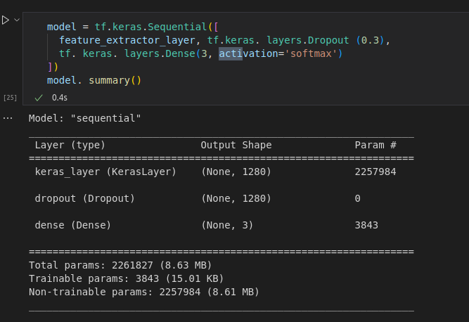

JUMLAH FITUR
Jumlah fitur dalam hal ini adalah 1280, yang sesuai dengan output shape dari KerasLayer. Output ini kemudian dihubungkan ke layer Dropout, yang tidak mengubah jumlah fitur.

Slide 5

JUMLAH LABEL
DATA INI BERUPA GAMBAR DAUN YANG MEWAKILI 3 KELAS: KELAS SEHAT, DAN DUA KELAS PENYAKIT, YAITU ANGULAR LEAF SPOT DAN BEAN RUST.

Slide 6
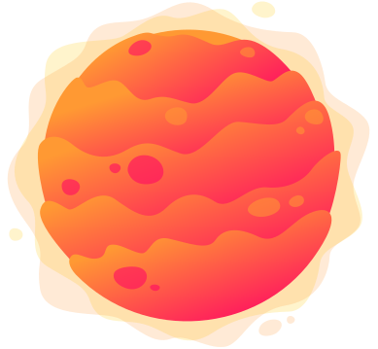


JARINGAN SARAF TIRUAN KONVOLUSIONAL
(CNN)
MENGGUNAKAN MOBILENETV2 SEBAGAI EKSTRAKTOR FITUR, YANG BIASANYA DIGUNAKAN DALAM TUGAS TRANSFER LEARNING ATAU FINE-TUNING PADA TUGAS KLASIFIKASI GAMBAR. MOBILENETV2 ADALAH JENIS CONVOLUTIONAL NEURAL NETWORK (CNN) YANG DIRANCANG KHUSUS UNTUK KINERJA YANG TINGGI DAN EFISIENSI KOMPUTASI PADA PERANGKAT BERDAYA TERBATAS.
JENIS JARINGAN SARAF TIRUAN YANG DIGUNAKAN

Slide 7

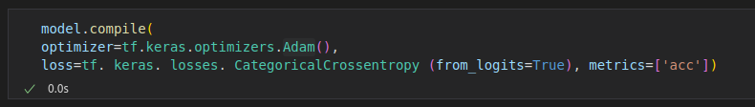

JENIS OPTIMASI
DENGAN MEMANFAATKAN INFORMASI DARI MOMEN PERTAMA (MEAN) DAN MOMEN KEDUA (MEAN KUADRAT) GRADIEN PARAMETER SELAMA ITERASI PELATIHAN, ADAM SECARA ADAPTIF MENYESUAIKAN LAJU PEMBELAJARAN, MEMBUATNYA MENJADI PILIHAN YANG EFISIEN DAN CEPAT BERADAPTASI TERHADAP DINAMIKA KOMPLEKS DALAM DATA PELATIHAN. KEUNGGULAN INI MENJADIKAN ADAM SEBAGAI PILIHAN POPULER UNTUK OPTIMISASI MODEL JARINGAN SARAF TIRUAN, SERING KALI MENGHASILKAN KONVERGENSI YANG LEBIH CEPAT DAN EFISIEN.

Slide 8


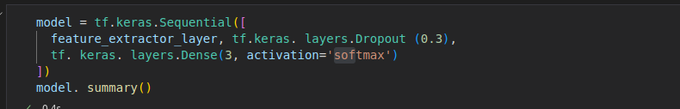
JENIS FUNGSI AKTIVASI YANG DIGUNAKAN
FUNGSI AKTIVASI SOFTMAX DIGUNAKAN PADA TUGAS KLASIFIKASI MULTIKELAS UNTUK MENGHASILKAN DISTRIBUSI PROBABILITAS DARI KELAS-KELAS YANG MUNGKIN. FUNGSI INI MEMASTIKAN BAHWA PROBABILITAS DARI SEMUA KELAS BERTAMBAH MENJADI 1, SEHINGGA OUTPUT DAPAT DIINTERPRETASIKAN SEBAGAI PROBABILITAS RELATIF DARI SETIAP KELAS.

Slide 9


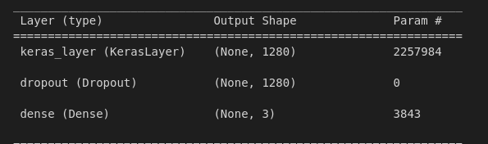
JUMLAH HIDDEN LAYER
KERAS_LAYER YANG MERUPAKAN BAGIAN DARI TENSORFLOW HUB.
SATU-SATUNYA HIDDEN LAYER ADALAH KERAS_LAYER YANG MENGGUNAKAN MOBILENETV2 SEBAGAI FEATURE EXTRACTOR. MOBILENETV2 MENGHASILKAN VEKTOR FITUR DENGAN UKURAN 1280, YANG KEMUDIAN DIHUBUNGKAN KE LAYER DROPOUT (DROPOUT RATE 0.3) UNTUK MENCEGAH OVERFITTING. OUTPUT DARI DROPOUT DIHUBUNGKAN KE LAYER DENSE DENGAN 3 UNIT DAN AKTIVASI SOFTMAX UNTUK TUGAS KLASIFIKASI. TOTAL PARAMETER YANG DAPAT DIPELAJARI DALAM HIDDEN LAYER INI ADALAH 2,257,984.

Slide 10
JUMLAH TOTAL HIDEN NODE PER LAYER
TOTAL HIDEN NODE LAYERNYA ADA 3

Slide 11
JUMLAH TOTAL BOBOT (WEIGHT)
TOTAL BOBOTNYA 3843

Slide 12


TERIMA KASIH
SUDAH BERmain!

